Slide 1
20250718
구지현, 마태림, 연재혁, 문건우, 황규철

Slide 2
목차
- Conv per Pooling
- Convolution layer
- Output size scale
- Regularization vs Normalization
- Dropout-Rate
- Batch size
- VGG-Inspired CNN Model
- Curriculum Learning
- FC vs Conv (Random Shuffle)

Slide 3
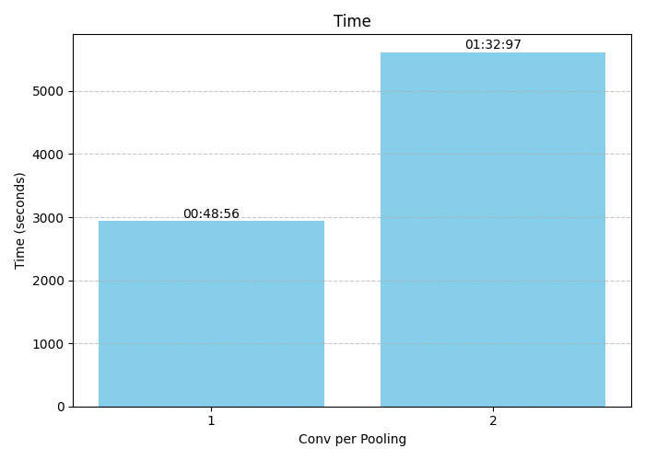
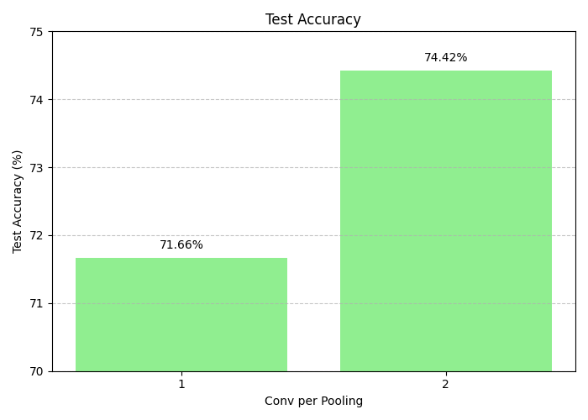
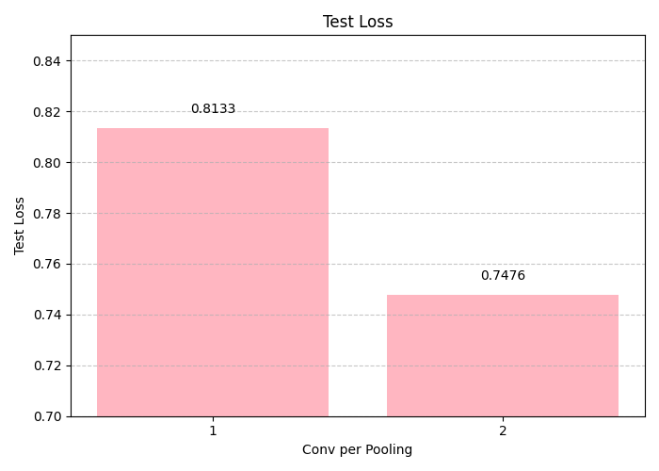
Conv per Pooling
Pooling 횟수 감소
-> 큰 Feature map
-> 시간 증가
많은 Pooling은 오히려
Feature을 잃어 성능 감소

Slide 4
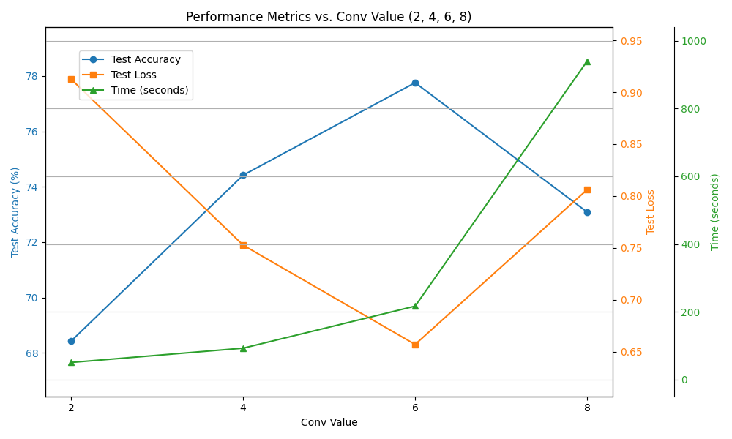
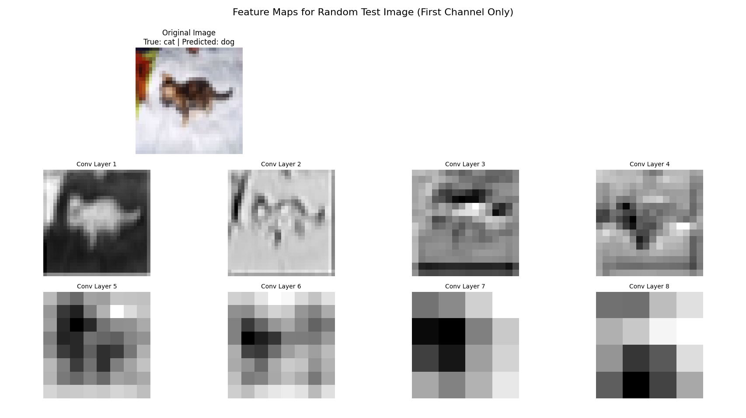
Convolution layer
Conv layer가 8일 경우
FC layer에서는 2x2로 분류해야 하므로 성능이 낮아짐

Slide 5
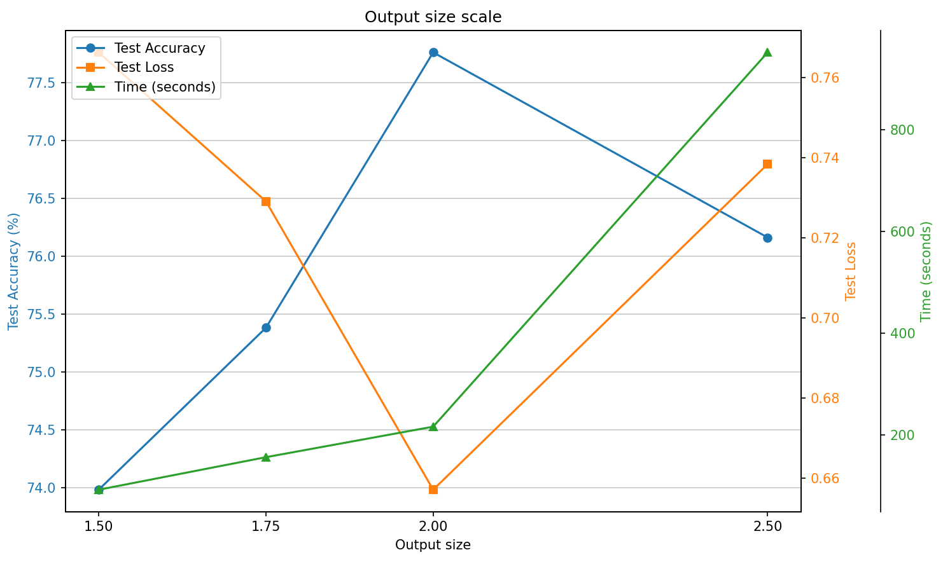
Output size scale
채널 수 증가
-> 중복되는 feature map
생길 확률 증가

Slide 6
Regularization VS Normalization
Regularization : Dropout
Normalization : BatchNorm, OnlineNorm
구분 | Regularization | Normalization
목적 | 과적합 방지 (모델 단순화) | 학습 안정화 및 속도 향상
작용 위치 | Loss 함수에 penalty 추가 | 데이터/출력의 분포 조정
효과 | 일반화 향상, 복잡도 감소 | 빠른 수렴, 안정적 학습

Slide 7
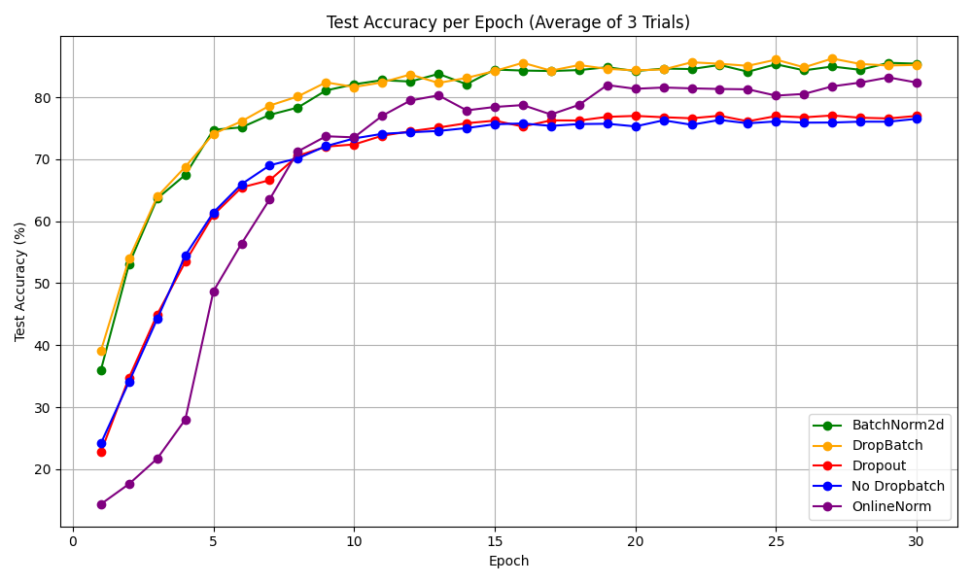
Regularization VS Normalization
Regularization 크지 않은 효과
: 데이터셋 특성상 과적합이 쉽게 발생 X
Normalization 기법 2개 모두 큰 효과

Slide 8
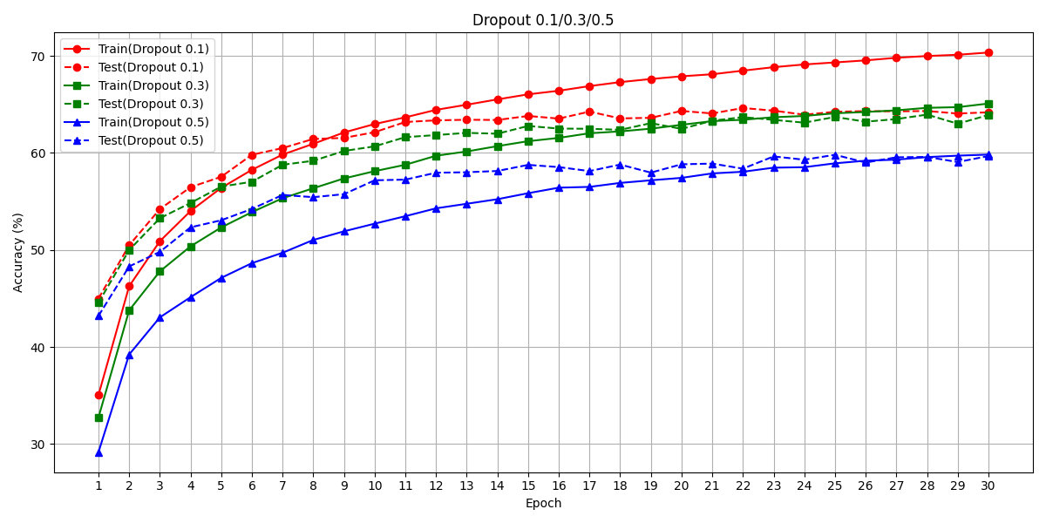
Dropout-Rate
이미지가 작아
높은 Dropout은
모델을 저하

Slide 9
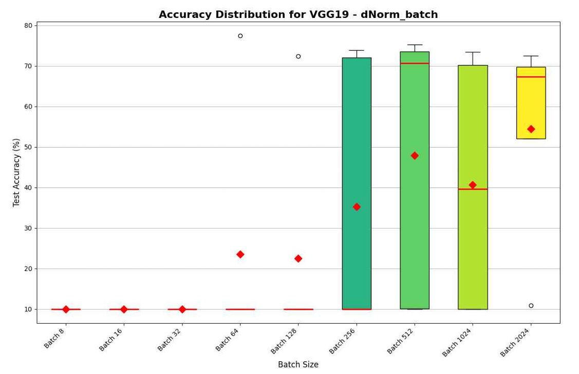
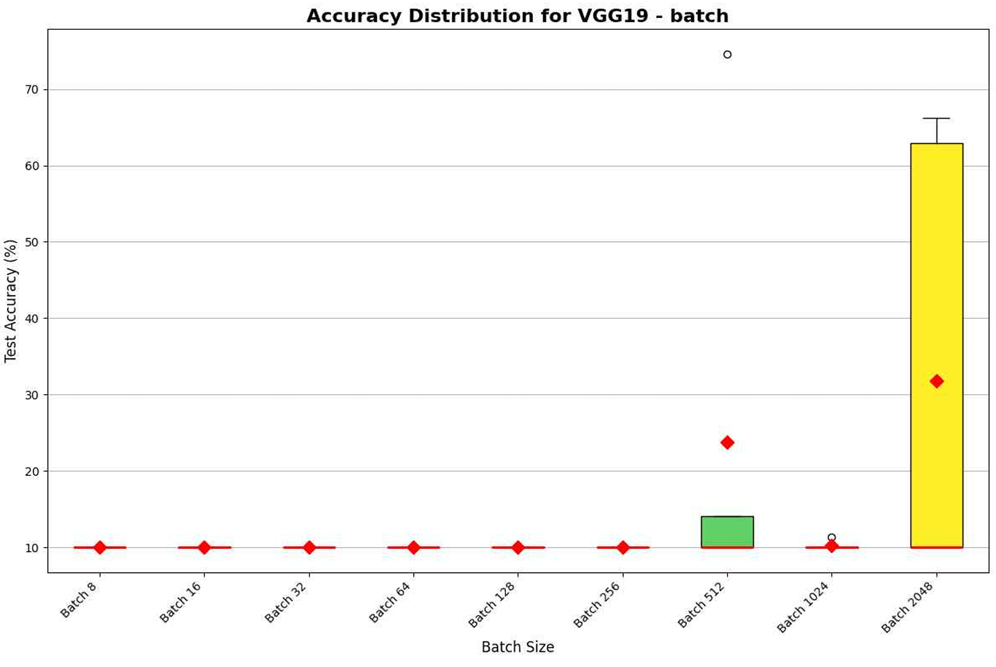
BATCH SIZE
Data Normalization
모델이 커서
대부분의 BATCH SIZE에서 학습 불가
여전히 작은 BATCH SIZE에서는
학습 불가

Slide 10
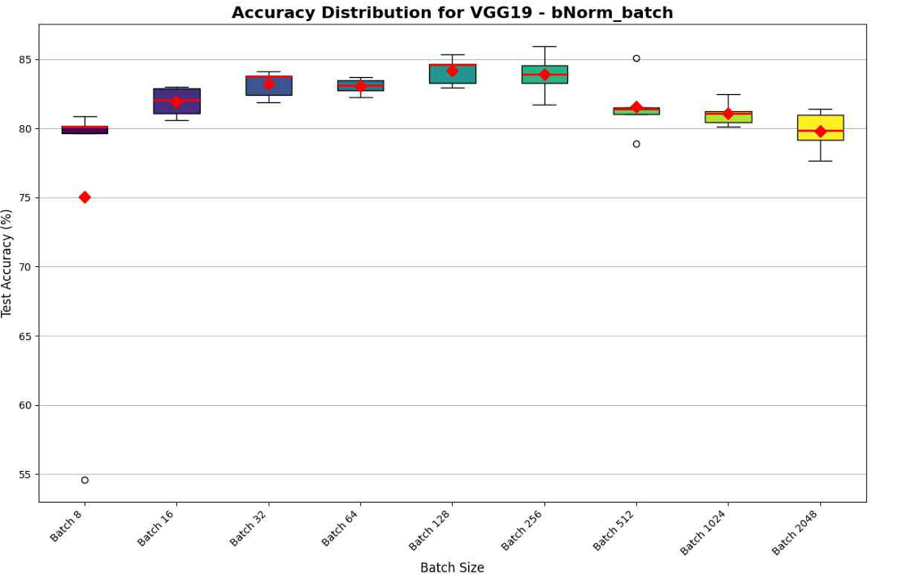
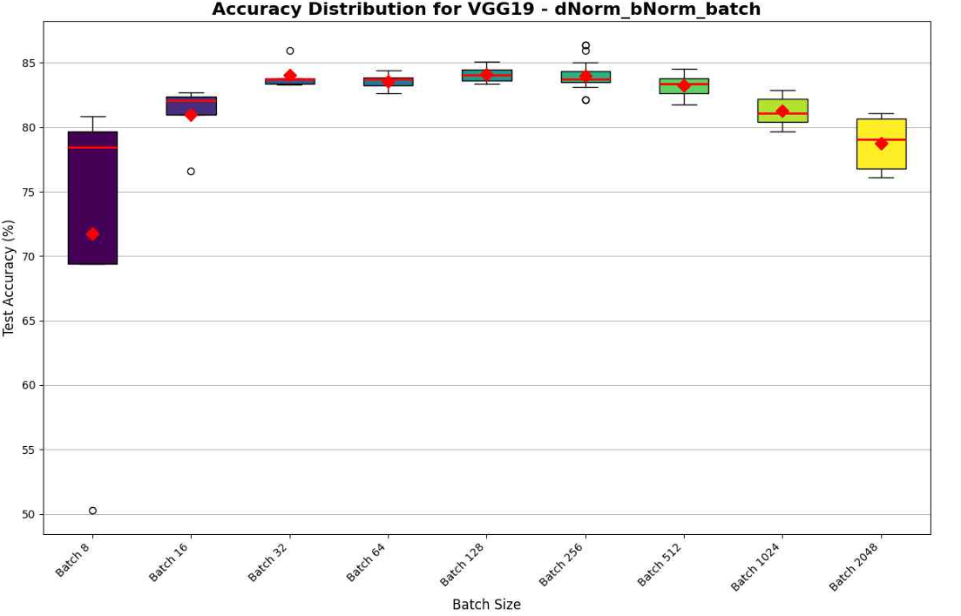
BATCH SIZE
Batch Normalization
-> Dying Relu, Internal Covariate Shift 해결
-> 성능 비약적 상승
+Data Normalization
소폭 성능 향상

Slide 11
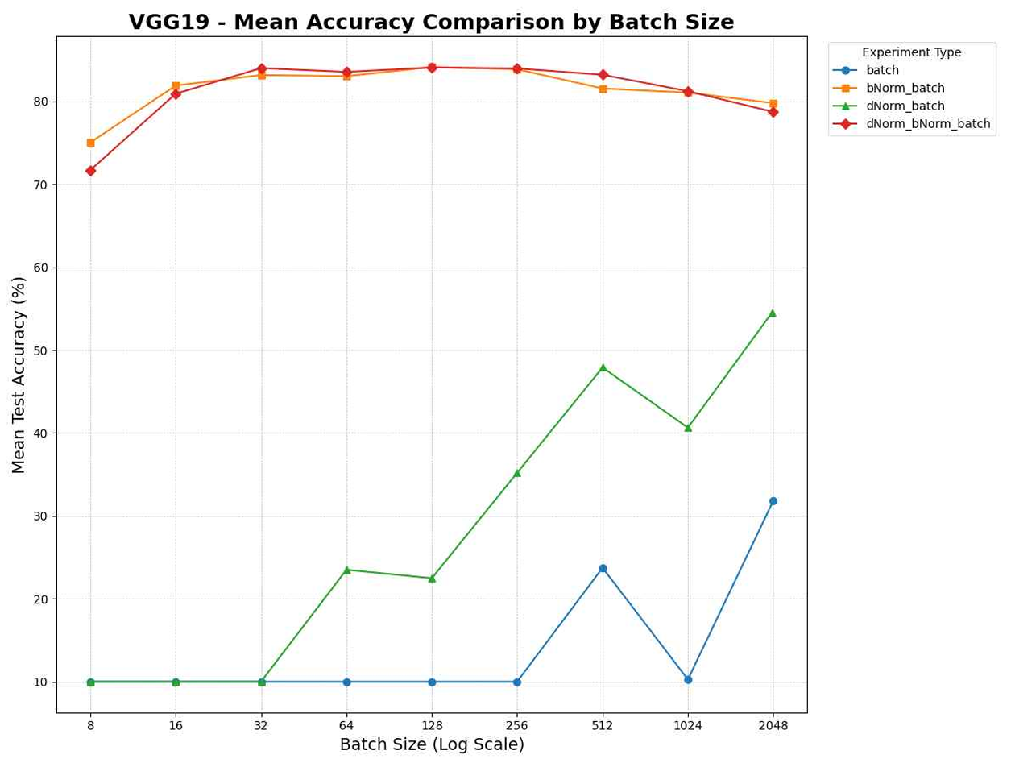
BATCH SIZE

Slide 12
Base CNN
VGG-Inspired CNN Model
[Conv2d]
[Relu] [MaxPool]
[Conv2d]
[Relu] [MaxPool]
[Conv2d]
[Relu]
x3
[MaxPool]
[Conv2d]
[Relu]
x3
[MaxPool]

Slide 13
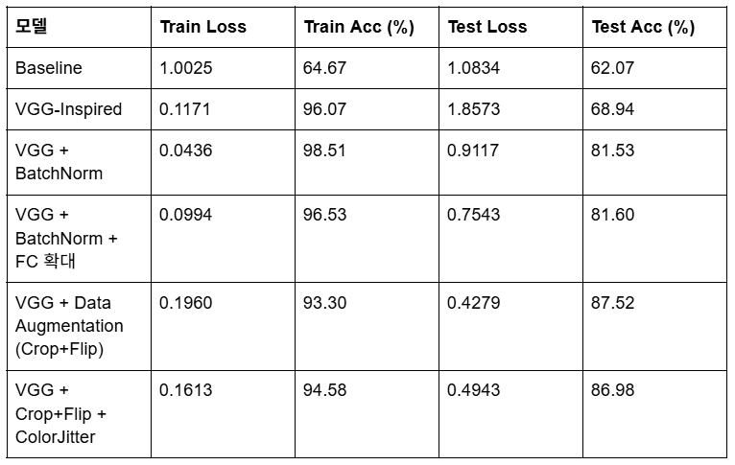
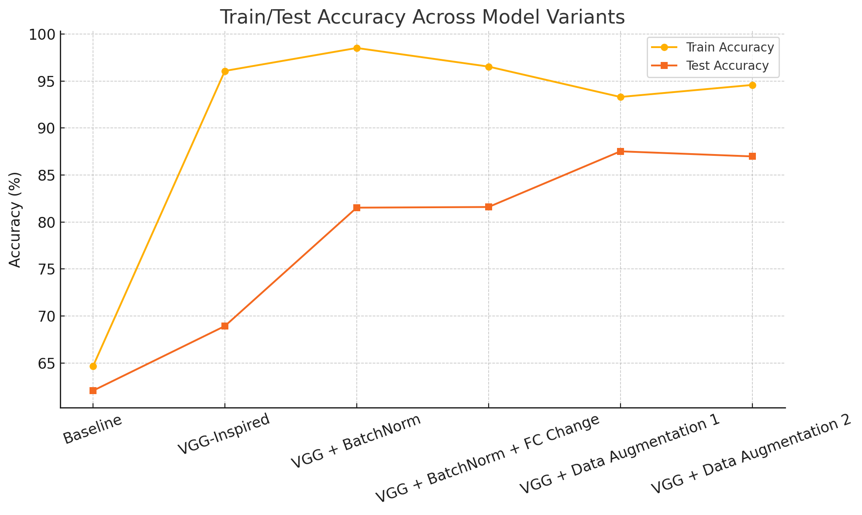
VGG-Inspired CNN Model
ColorJitter의 성능 저하 이유
CIFAR10 데이터 특성상
색상에 대한 민감도가 높기 때문
데이터 증강 기법 적용
-> Train Accuracy 감소 / Test Accuracy 증가
-> 과적합 완화

Slide 14
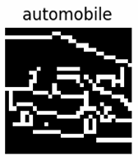
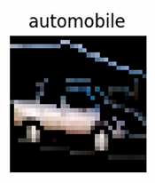
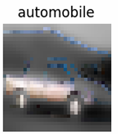
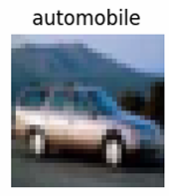
Curriculum Learning (Human Vision)
인간의 시각적 인식 과정으로 학습 단계 구성
- Stage1 : 객체의 윤곽선만 추출한 데이터셋(검은 배경 + 흰 선)
- Stage2 : 객체의 단순 색을 입힌 데이터셋
- Stage3 : 블러처리된 배경이 추가된 이미지
- Stage4 : 원본 이미지 데이터셋

Slide 15
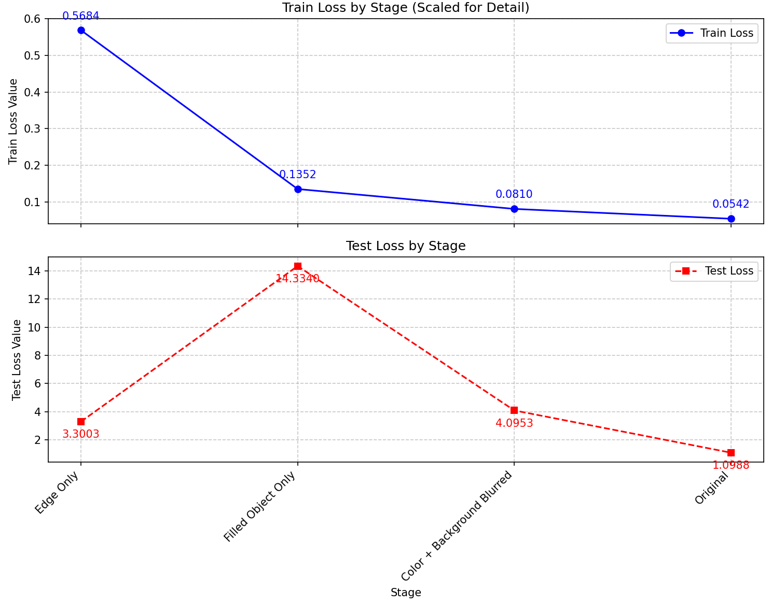
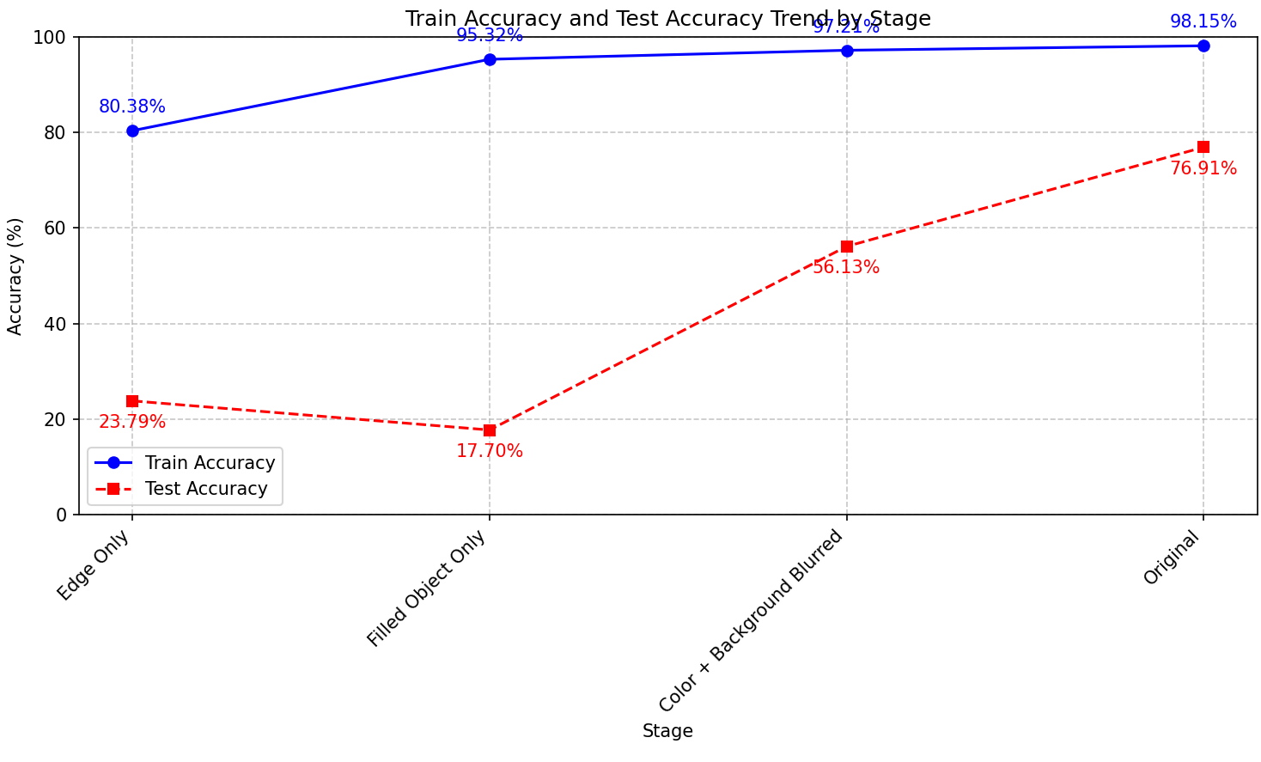
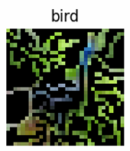
Curriculum Learning (Human Vision)
객체에 색을 채웠을 때 test loss가 급증한 이유
배경이 복잡 -> 많은 edge
-> 객체에 제대로 색칠X
Train data에서는 과적합 발생
원본 데이터인 test data에서는 낮은 정확도를 보임

Slide 16
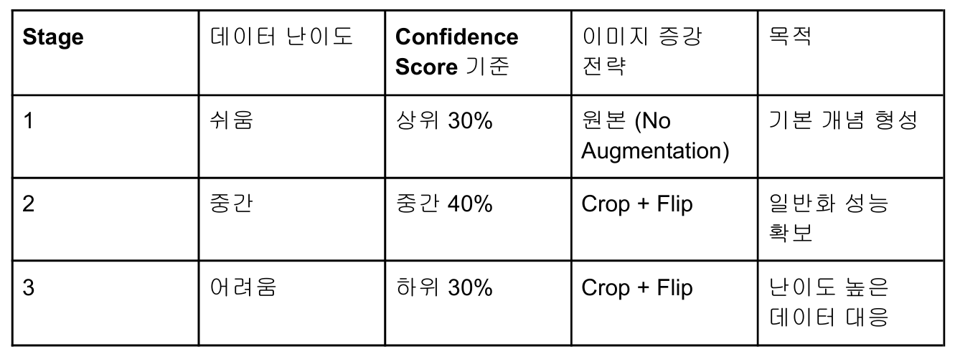
Curriculum Learning (Confidence Score)
Pretrained모델로 예측한 Confidence Score기준으로 학습 단계 구성

Slide 17
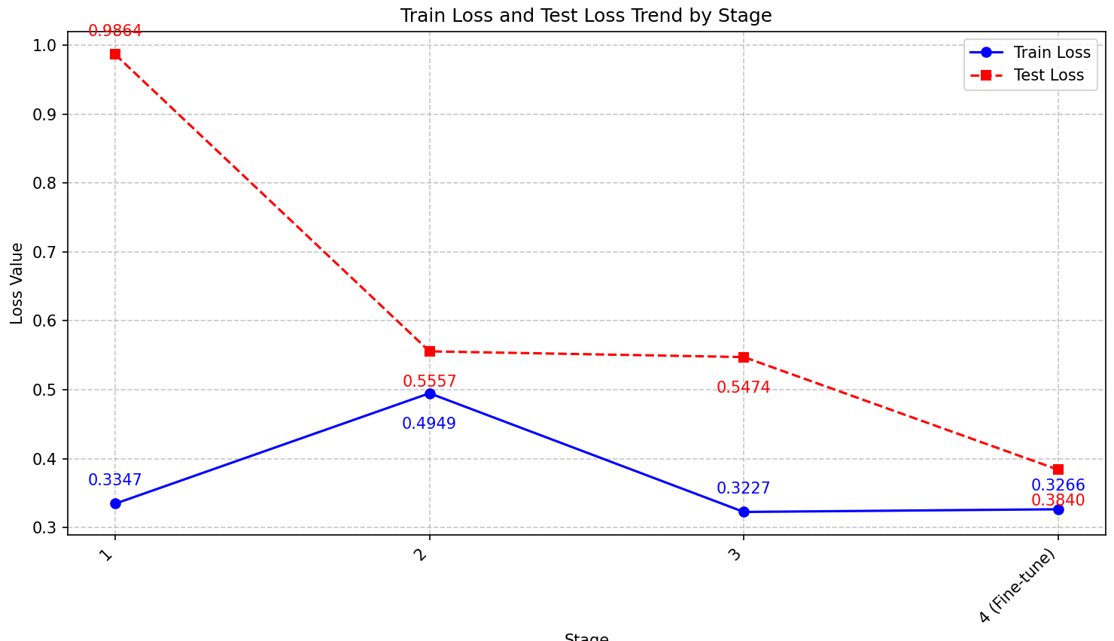
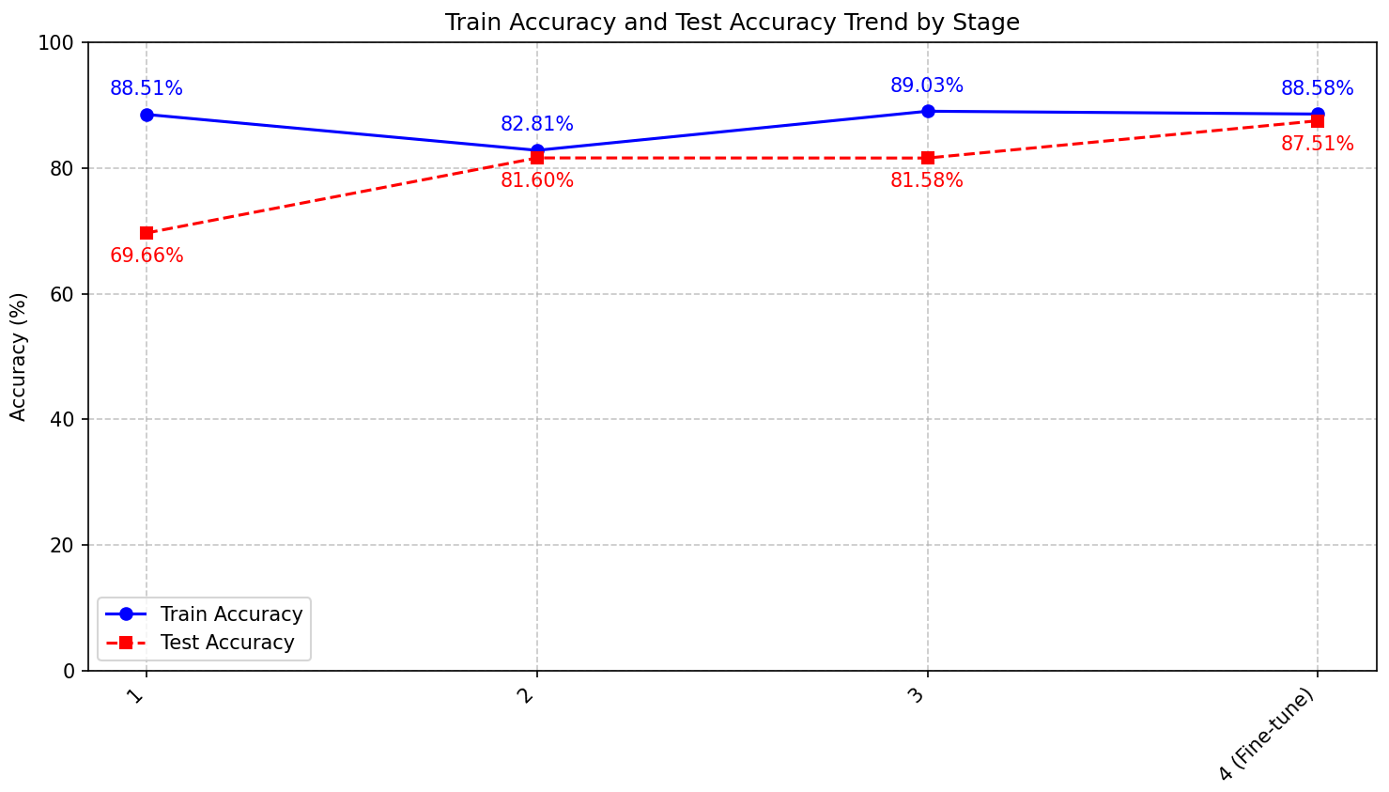
Curriculum Learning (Confidence Score)
Stage가 지날수록 성능이 향상됨

Slide 18
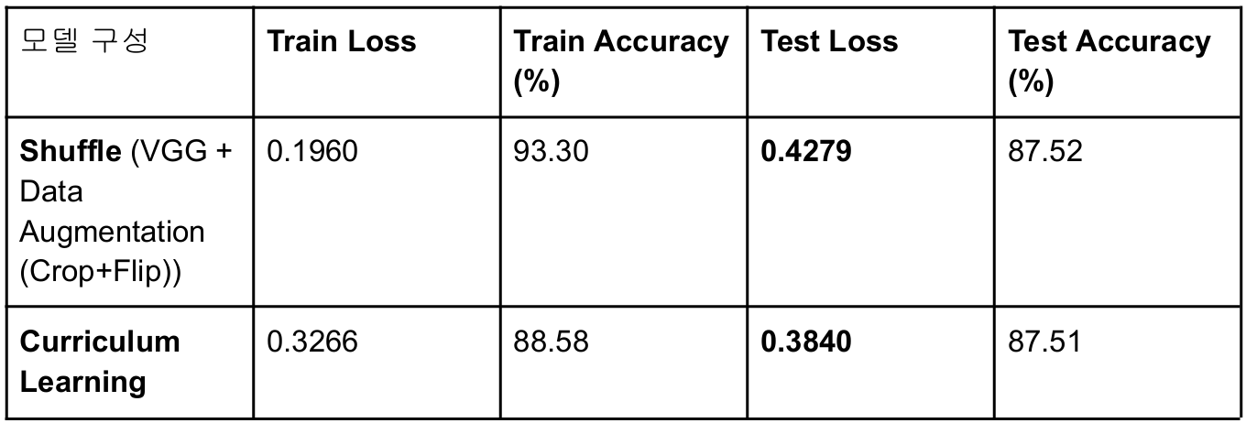
Curriculum Learning
정확도는 두 모델 모두 유사하지만 커리큘럼 학습을 한 모델이
정답에 대한 확신이 더 높음

Slide 19
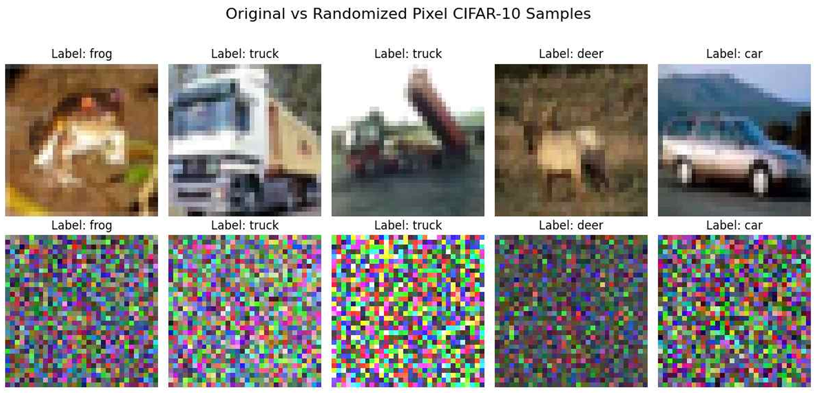
Random Shuffle
모든 데이터에 대해서
Random Shuffle 적용

Slide 20
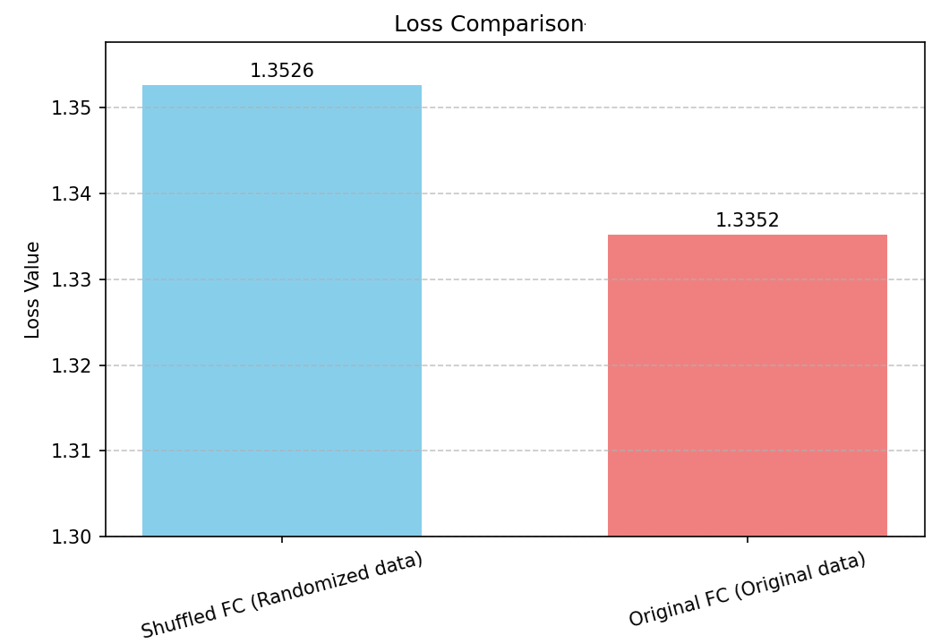
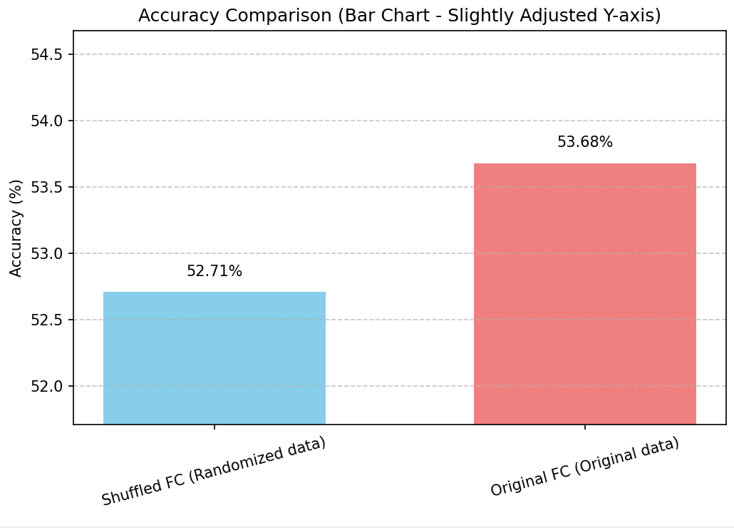
Random Shuffle
FC layer는 공간적 정보 활용X -> shuffled 와 original 성능 유사

Slide 21
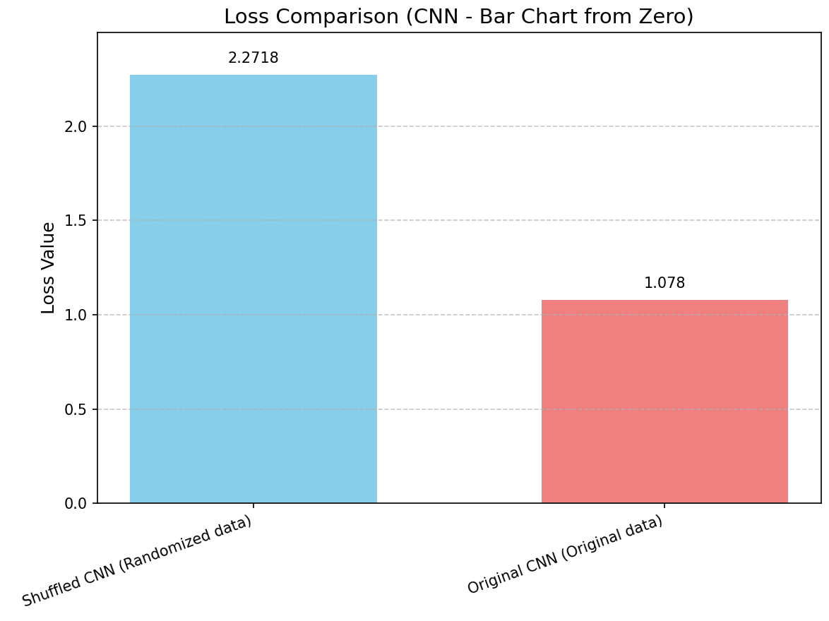
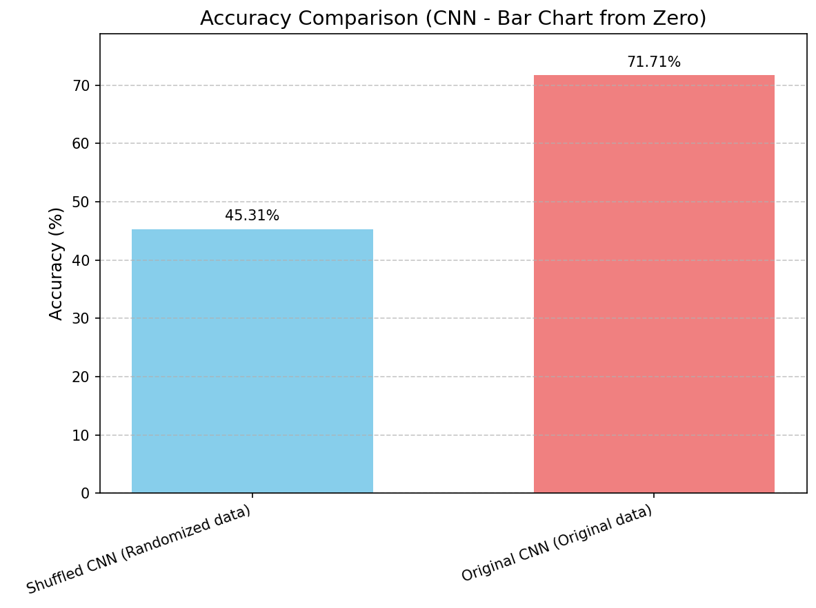
Random Shuffle
CNN 공간적 정보 활용O -> shuffled와 original의 큰 성능 차이

Slide 22
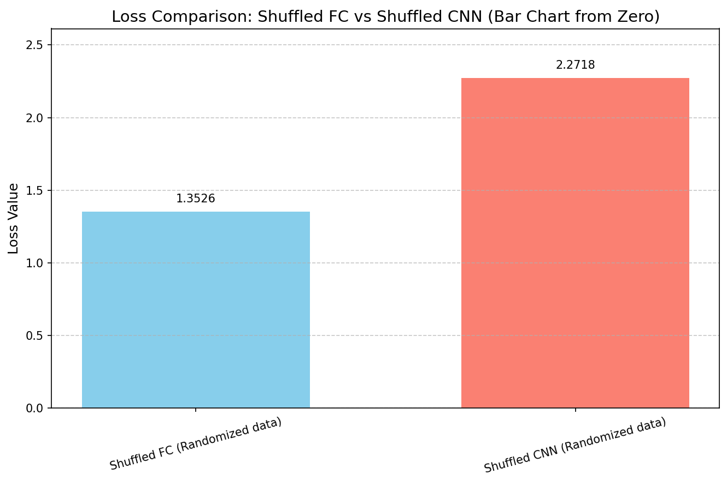
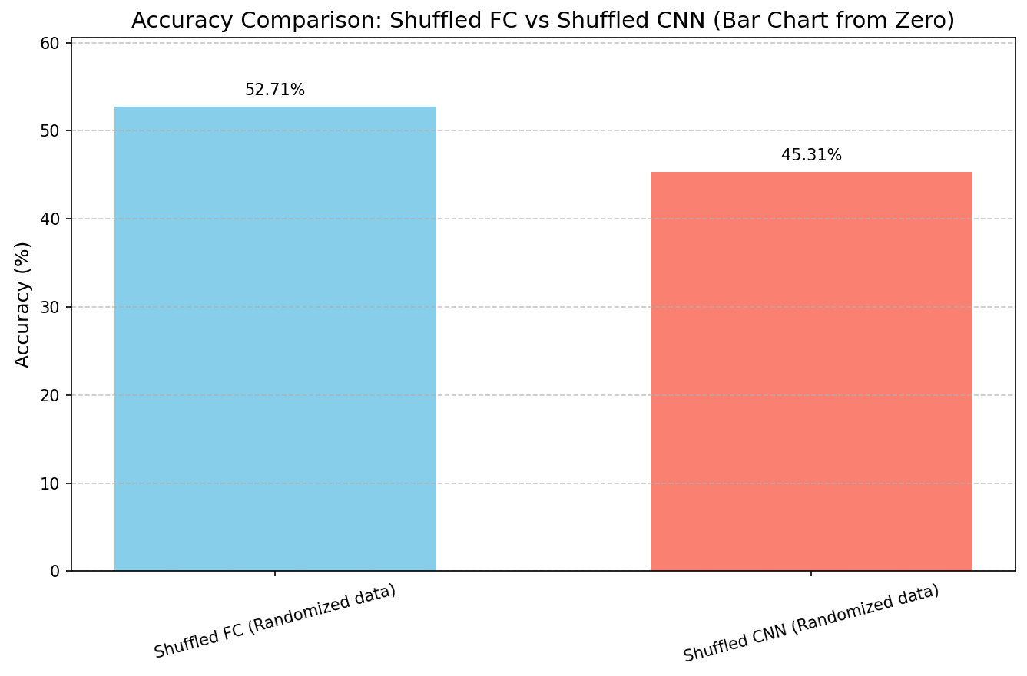
Random Shuffle
Shuffled image에서 FC와 CNN이 확실한 성능 차이를 보임

